Slide 1
Engenharia de Software IV
Gestão de projetos de SW - Levantamento de Requisitos
Prof. Msc Adilson Ferreira da Silva
Mestre em Tecnologia – Centro Paula Souza;
Especialista em Análise e Projeto de Sistemas – FECAP;
Especialista em gestão de cursos em EAD – PUC/SP;
Professor e Coordenador dos cursos de Tecnologia em Informática e Sistemas de informação da Faculdade IESA desde 03/1992;
Consultor de Projetos de sistemas: Banco Santander, Banco Finasa, Dinap – empresa do grupo Abril e Telefonica;
Coordenador de projetos de novos sistemas - Prefeitura de Santo André, 01/2001 à 02/2008
Chefe de divisão de Planejamento Organizacional, Prefeitura de São Bernardo do Campo, desde 01/2010
Sócio-Diretor da AFS-Sistemas de Informação desde 01/98.

Slide 2
Engenharia de Software IV
Gestão de projetos de SW - Levantamento de Requisitos
EMENTA
Visão geral sobre Gerenciamento de projetos, elaboração de trabalho prático abordando a elaboração e gestão de um projeto de desenvolvimento de Software.

Slide 3
Engenharia de Software IV
Gestão de projetos de SW - Levantamento de Requisitos
Metodologia
Aulas expositivas e práticas
Orientação para realização do trabalho prático

Slide 4
Visão Geral de Engenharia de Software

Slide 5
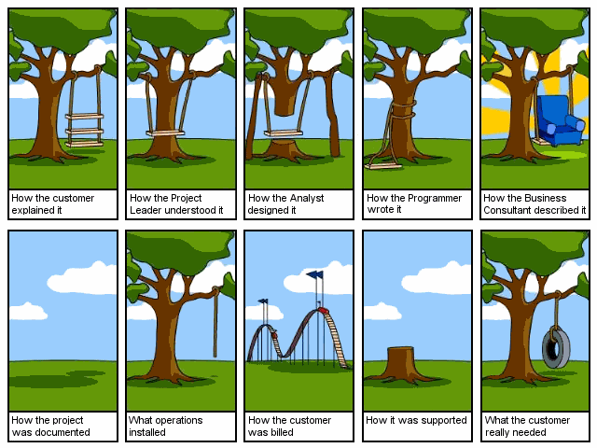
Como construir software sem defeitos?

Slide 6
Engenharia de Software
  Requisitos de Software
  Prototipação de Software
  Processo de Software
  Reutilização de software
  Especificação formal
  Arquitetura de software
  Qualidade de processo e de produto
  Verificação e validação
  Gerenciamento de projetos

Slide 7
Gerenciamento de projeto de Software
Para que um projeto de software seja bem sucedido é necessário que sejam analisados corretamente o escopo do software, os riscos envolvidos, os recursos necessários, as tarefas a serem realizadas, os indicadores a serem acompanhados, os esforços e custos aplicados e a sistemática a ser seguida. (Pressman, 1995).

Slide 8
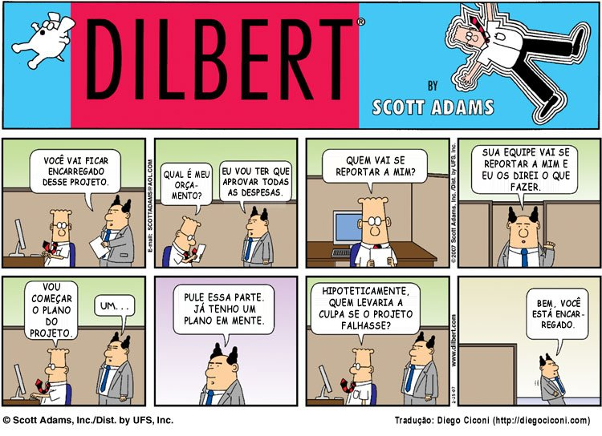
Gerenciamento de projeto de Software

Slide 9
PMBOK
Melhores práticas de gerenciamento de projetos

Slide 10
Sobre o PMBOK
PMBOK - Project Management Body of Knowledge: manual do PMI que reúne conhecimento em gerenciamento de projetos, adotado mundialmente como modelo de referência.
PMI - Project Management Institute: instituição sem fins lucrativos, dedicada ao progresso da atividade de Gestão de Projetos.
Criado em 1969, conta hoje com cerca de 250 representações em 67 países.
Foco principal: definição e divulgação das melhores práticas em gestão de projetos.
PMP - Project Management Professional: programa de certificação profissional em gerenciamento de projetos.

Slide 11
PMBOK - Áreas de Conhecimento da Gerência de Projetos
Gerência do escopo
Gerência das
comunicações
Gerência
da qualidade
Gerência
do tempo
Gerência da integração
Gerência
do custo
Gerência dos
recursos humanos
Gerência de
aquisições
Gerência
dos riscos

Slide 12
PMBOK – Gerência de Integração
Visa assegurar que os diversos elementos do projeto sejam adequadamente coordenados.
Atividades de gerência:
  Desenvolver o plano do projeto.
  Acompanhar a execução do plano do projeto.
  Fazer o controle geral de mudanças do projeto.

Slide 13
PMBOK - Gerência do escopo
Visa assegurar que o projeto contemple somente o trabalho requerido para que seja completado com sucesso.
Atividades de gerência:
  Definir o escopo inicial do projeto.
  Controlar eventuais solicitações de mudança de escopo.
  Garantir que o escopo planejado para o projeto seja alcançado.

Slide 14
PMBOK - Gerência do tempo
Visa assegurar que o projeto termine dentro do prazo previsto.
Atividades de gerência:
  Definir as atividades necessárias à execução do projeto.
  Estabelecer a seqüência das atividades do projeto.
  Estimar a duração das atividades.
  Desenvolver o cronograma do projeto.
  Acompanhar a execução das atividades.
  Manter atualizado o cronograma do projeto.

Slide 15
PMBOK - Gerência do custo
Visa assegurar que o projeto seja completado dentro do orçamento previsto e tenha a rentabilidade planejada.
Atividades de gerência:
  Estabelecer os recursos necessários à execução das atividades do projeto.
  Estimar os custos das despesas gerais necessárias à execução do projeto.
  Elaborar o orçamento do projeto.
  Acompanhar as despesas realizadas.
  Controlar a execução orçamentária do projeto.
  Manter atualizado o orçamento do projeto.

Slide 16
PMBOK - Gerência da qualidade
Visa assegurar que os requisitos de qualidade estabelecidos para o produto final sejam satisfeitos.
Atividades de gerência:
  Estabelecer os requisitos de qualidade do produto final.
  Medir a qualidade das entregas do projeto.
  Tomar medidas para garantir os níveis de qualidade estabelecidos.
  Controlar a qualidade global das entregas do projeto.

Slide 17
PMBOK - Gerência dos recursos humanos
Visa assegurar a melhor utilização das pessoas envolvidas no projeto.
Atividades de gerência:
  Planejar a necessidade de recursos humanos.
  Montar a equipe.
  Estabelecer papéis e responsabilidades.
  Alocar recursos humanos ao projeto.
  Liberar recursos humanos não mais necessários ao projeto.
  Identificar necessidades de capacitação dos recursos humanos para a realização das atividades do projeto.
  Acompanhar e controlar o desempenho dos recursos humanos.

Slide 18
PMBOK - Gerência das comunicações
Visa assegurar que as informações relativas ao projeto estejam disponíveis de forma adequada e no tempo certo.
Atividades de gerência:
  Planejar as necessidades de comunicação de informações relativas ao projeto.
  Distribuir as informações.
  Elaborar e divulgar relatórios de posicionamento.
  Avaliar o projeto concluído.
  Registrar lições aprendidas.

Slide 19
PMBOK - Gerência dos riscos
Visa identificar, analisar, detectar ocorrência e desenvolver respostas a riscos do projeto.
Atividades de gerência:
  Avaliar e quantificar os riscos do projeto.
  Planejar as atividades de detecção da ocorrência de riscos.
  Estabelecer atividades para minimizar os efeitos dos riscos.
  Planejar as respostas à ocorrência dos riscos.

Slide 20
PMBOK - Gerência das aquisições
Visa executar e controlar as aquisições de bens e serviços de fornecedores externos necessários ao projeto.
Atividades de gerência:
  Planejar as aquisições e contratações.
  Solicitar os recursos necessários.
  Definir os serviços a serem contratados.
  Elaborar os contratos de fornecimento.
  Selecionar fornecedores de serviços.
  Acompanhar o desenvolvimento dos serviços contratados.
  Homologar os bens e serviços entregues.

Slide 21
PMBOK - Processo de Gerência de Projetos X Áreas de Conhecimento
Processo de Gerência
Gerência da integração
Gerência do escopo
Gerência do tempo
Gerência dos recursos humanos
Áreas de Conhecimento
Execução
Abertura
Encerramento
Acompanhamento
Planejamento
Gerência do custo
Gerência dos riscos
Gerência da qualidade
Gerência das comunicações
Gerência de aquisições

Slide 22
Projeto - Ciclo de Vida
Fases
3
EXECUÇÃO /
CONTROLE
4
FECHAMENTO
2
NÍVEL DE
ATIVIDADE
PLANEJAMENTO
1
CONCEPÇÃO /
INICIAÇÃO
TEMPO

Slide 23
Gestão de Projetos
Concepção / Iniciação
  1 - Termo de Abertura do Projeto
Planejamento
  2 - Declaração de Escopo
  3 - Plano de Gestão do Projeto
  4 - Solicitação de Mudanças no Projeto
  5 - Matriz de Envolvidos
  6 - Cronograma
  7 - Avaliação de Riscos
Execução / Controle
  8 - Relatório de Acompanhamento de Atividades
  9 - Termo de Aceite
Fechamento
  10 - Termo de Encerramento

Slide 24
Gestão de Projetos
1 - Termo de Abertura de Projeto
  Identificação do projeto e do cliente
  Justificativa
  Produto
  Responsável
  Assinaturas do patrocinador e do gerente
  Data

Slide 25
Gestão de Projetos
2 - Declaração de Escopo
  Identificação do projeto e do cliente
  Justificativa
  Produto
  Objetivos
  Produtos componentes ou subprodutos
  Assinaturas do gerente do projeto, do patrocinador e do cliente
  Data

Slide 26
Gestão de Projetos
3 - Plano de Gestão do Projeto
  Identificação do projeto e do cliente
  Objetivo
  Requisitantes autorizados
  Solicitação de mudanças
  Controle das solicitações
  Avaliador das solicitações
  Responsável pela autorização / reprovação
  Assinaturas
  Data

Slide 27
Gestão de Projetos
4 - Solicitação de Mudanças no Projeto
  Identificação do projeto e do cliente
  Identificação do requisitante
  Descrição da mudança
  Motivo da mudança
  Impactos nos custos/prazos
  Parecer sobre a mudança
  Situação (aprovada / reprovada)
  Assinaturas
  Data

Slide 28
Gestão de Projetos
5 - Matriz de Envolvidos
  Identificação do projeto e do cliente
  Data
  Nome
  Função no projeto
  Unidade / Órgão
  Telefone
  E-mail

Slide 29
Gestão de Projetos
6 - Cronograma
  Identificação do projeto e do cliente
  Atividade
  Data inicial e data final
  Responsável pela atividade

Slide 30
Gestão de Projetos
7 - Avaliação de Riscos
  Identificação do projeto e do cliente
  Descrição do Risco
  Probabilidade de acontecimento (alta / média / baixa)
  Impacto (alto / médio / baixo)
  Ação

Slide 31
Gestão de Projetos
8 - Relatório de Acompanhamento de Atividades
  Identificação do projeto e do cliente
  Data
  Data de início e fim previstos
  Data de início e fim replanejados
  Data de início e fim realizados
  Situação (concluído, em andamento no prazo, em andamento com atraso, não iniciado, em andamento adiantado, desativado)
  Percentual concluído
  Observações

Slide 32
Gestão de Projetos
9 - Termo de Aceite
  Identificação do projeto e do cliente
  Data
  Descrição do subproduto aceito
  Assinaturas do gerente e do cliente

Slide 33
Gestão de Projetos
10 - Termo de Encerramento
  Identificação do projeto e do cliente
  Data
  Aceite do produto final
  Assinaturas do patrocinador e do cliente

Slide 34
Fim

